Slide 1
Bitki Örtüsü Özellikleri
Avrupa Kıtası’nda bitki örtüsü, jeomorfolojik özellikleri, iklim ve toprak özelliklerine göre yakın bir devrede özelliklerini kazanmıştır. Üçüncü Zamanda kıta üzerinde hakim durumda olan sıcak kuşak florası, dördüncü Zamanda baş gösteren buzul istilasıyla güneye doğru çekilmiş ve böylece kıtada buzulların etkisi altında oluşmuş bir flora hakim duruma geçmiştir.
İklim, sertliğini kaybedip buzullar geriledikçe Atlas okyanusu ve Akdeniz kıyıları ile Güneydoğu bölgesindeki bitkiler yavaş yavaş yaşama sahalarını genişletmişler; tundranın ve buzulların bıraktığı ıssız yerleri kaplamışlar; böylece araziye göçmenlerin yerleşmesi gibi Orta ve Kuzey Avrupa’yı istila etmişlerdir.
Avrupa’yı kuzeyden güneye doğru birbirinden farklı dört bitki kuşağına ayırmak mümkündür. Bunlar:
Tundalar
Orman Kuşağı
Step Kuşağı
Akdeniz Vejetasyonu’dur.

Slide 2
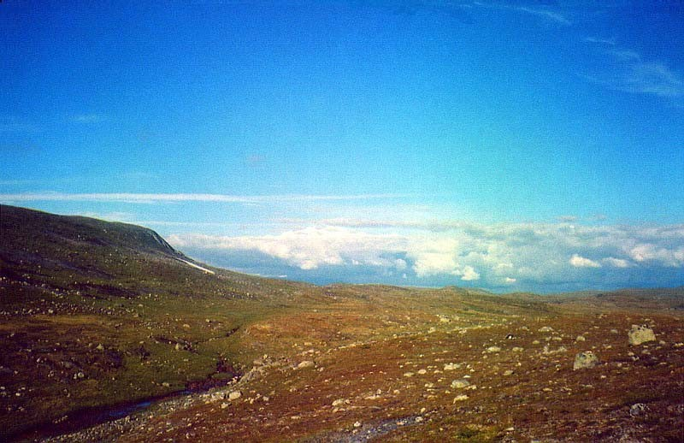
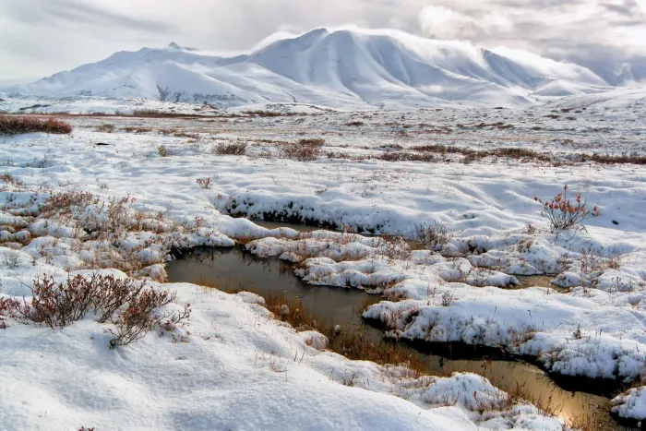
Tundrada görülen kutupsal bitki toplulukları İskandinavya Dağları sırtlarında ve İskoçya yüksek arazisinde görülür.
Ayrıca Alp Dağları gibi yüksek dağlarda da, kalıcı kar sınırına yakın kesimlerde hemen hemen aynı doğal şartlara uymuş tundra bitkilerine rastlanır.

Slide 3
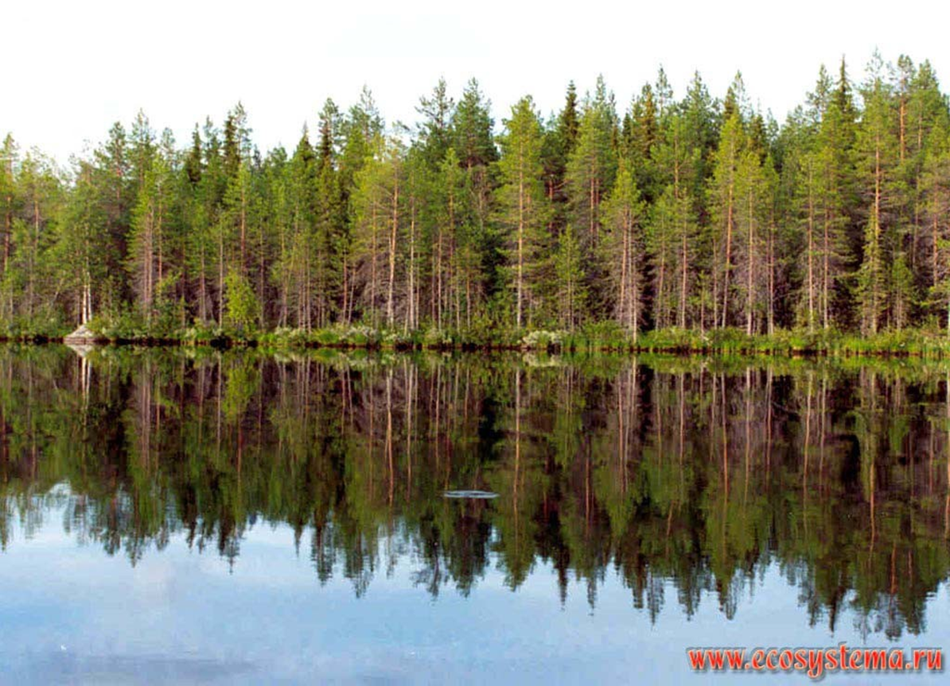
İğne yapraklı tayga ormanları, güneydoğu Norveç’ten başlayarak, İsveç, Finlandiya ve Avrupa Rusya’sı üzerinden Sibirya’ya kadar uzanan kuzey bölgelerinde görülür.
En çok görülen ağaçlar karaçam, sarıçam, melez çam ve ladindir. Bu ağaçlar basit yapıları ve iğne yapraklarıyla soğuk ve sert rüzgarlar gibi olumsuz koşullara karşın varlıklarını sürdürürler.
Bunlar dışında bölgede huş ağacı, birkaç söğüt türü ve ak kavak gibi yaprak döken dayanıklı ağaçlar da vardır. En kuzeyde ağaçlar seyrekleşip bodurlaşırken bu bölgenin güneyinde liken zemin üzerinde bataklık ve göllerle ayrılmış sık ağaçlar bulunur.
En güneyde ise iyice sıklaşan ormanların içine girme olanağı kalmaz. Kuzey tayga ormanları, ekonomik bakından, bir işletme (kereste ve özellikle kağıt hamuru) ve kürklü hayvan avlama sahasıdır.

Slide 4
İğne yapraklı ormanların güneyinde, karışık yapraklı ormanlar bulunur. Orta Rusya’dan başlayıp İskandinavya’nın güney parçasını da içine alarak Avrupa’nın en geniş kısmını örterler.
Bu orman içinde yayvan yapraklı ağaçlar güneye ve batıya doğru atarlar.
Baltık kıyısında (Vistül Ağzı) Karadeniz kıyısına (Varna) doğru çekilecek çizginin doğusunda daha çok saplı meşe ve ıhlamur ağaçları, batıda ise meşeler ile beraber kayın ağacı, karışık ormanın tanıtıcı elemanları olurlar.
Öteki yayvan yapraklı ağaç türlerini ise at-kestanesi, karaağaç ve çınar oluşturur. İğne yapraklılardan köknar, ladin ve ardıç çoğunluk kazanır.
Bu orman sahasında yer şartları bazı değişikliklere meydan verir. Fazla ıslak yerlerde, suya doymuş kumlar üzerinde, yer yosunlarının bulunduğu bataklıklara rastlanır ki, bunlara “turbalık” denir.
Burada yeşil bir bitki örtüsü altında sünger gibi suya batmış, geçilmesi güç bir kara toprak vardır. Çakıllı-kumlu çorak yerlerde buzulların bıraktığı morenler ve şiddetli deniz rüzgarına açık yalı kumlukları üzerinde içerilere doğru bazen 150 km uzanan “Heide” veya “Land” denilen, daha çok süpürge otlarından, ayrıca kamışlar ve katır tırnağı gibi bitkilerden ibaret bitki toplulukları görülmektedir.

Slide 5
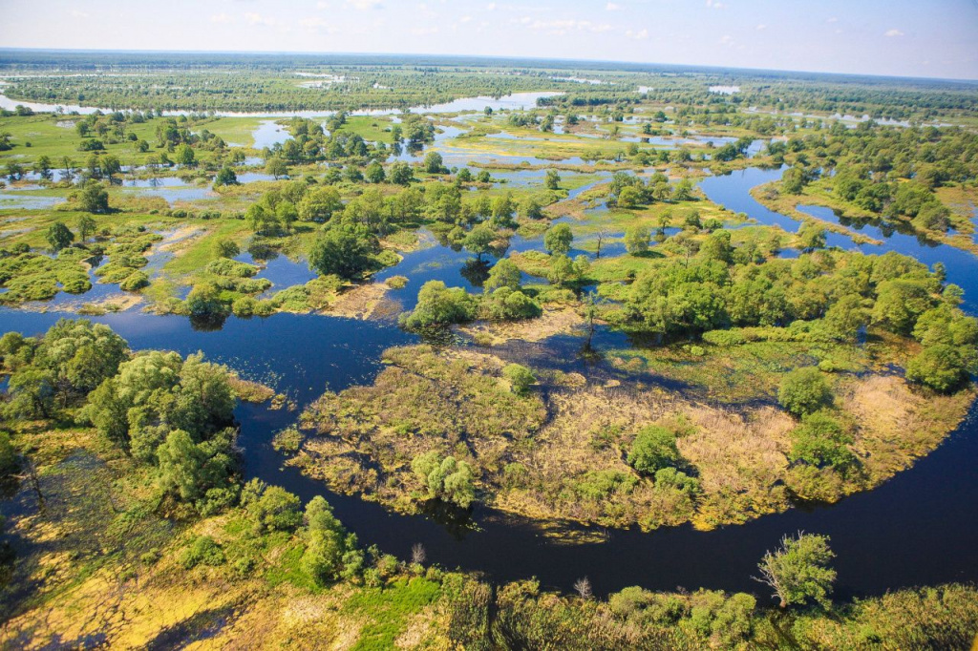
Avrupa ormanları, daha önce belirtildiği üzere, insanların kereste, yerleşim ve tarım alanları ihtiyaçları nedeniyle büyük ölçüde tahrip edilmiş ve geniş sahalarda ortadan kalkmıştır.
Karmaşık Avrupa ormanının en az değişmiş olduğu kesim, Rusya batısında “Pripet bataklıkları” sahasıdır ki tükenmek derecesine gelmiş yaban sığırlarının son sığmağı bu ormanlar olmuştur.
Avrupa’da Arazisinde Ormanların Geniş Yer Kapladığı Ülkeler
1.Finlandiya | % 66
2.İsveç | % 60
3.Yunanistan | % 55
4. Rusya | % 45
5.Avusturya | %40

Slide 6
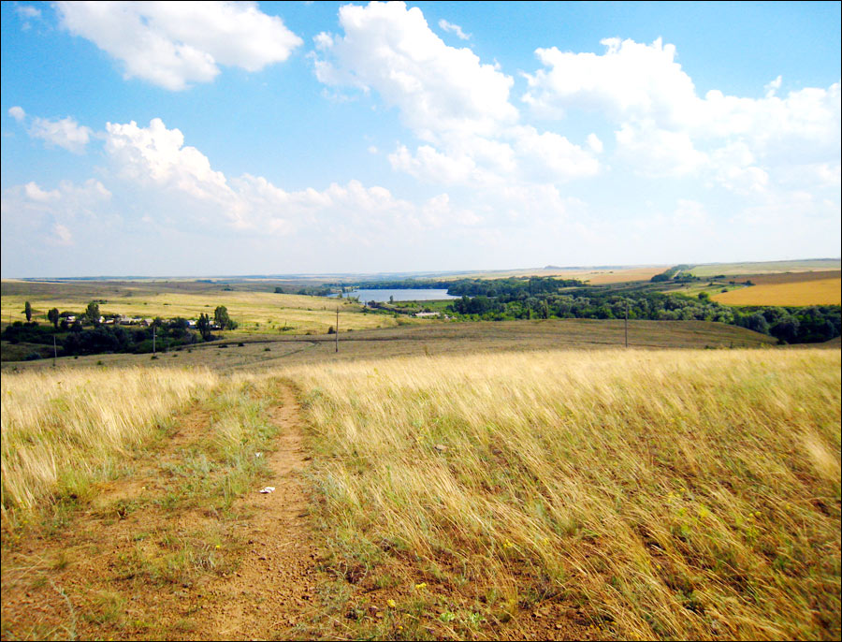
Güneydoğuda yağışların, orman oluşumunu sağlayamayacak kadar az olduğu yerlerde karışık ve yaprak döken ağaçlı ormanlar yerlerini bozkırlara bırakır.
Güneydoğu Avrupa bozkırları Ukrayna’dan güneybatıya doğru uzanarak Aşağı Tuna ovalarına, Bulgaristan platolarına, Trakya havzalarına sokulur ve özellikle Macaristan ovalarında genişler.
Bundan başka, Akdeniz bölgesinde de geniş bozkırlar görülmektedir. Burada denizden dağlarla ayrılmış ovalar ve yaylalar özellikle bozkır genişlemesine elverişlidir.
Doğu Trakya’nın Ergene Havzası, Sicilya’nın iç kısımları, Eski ve Yeni Kastilya platoları gerçek birer bozkırdır.

Slide 7
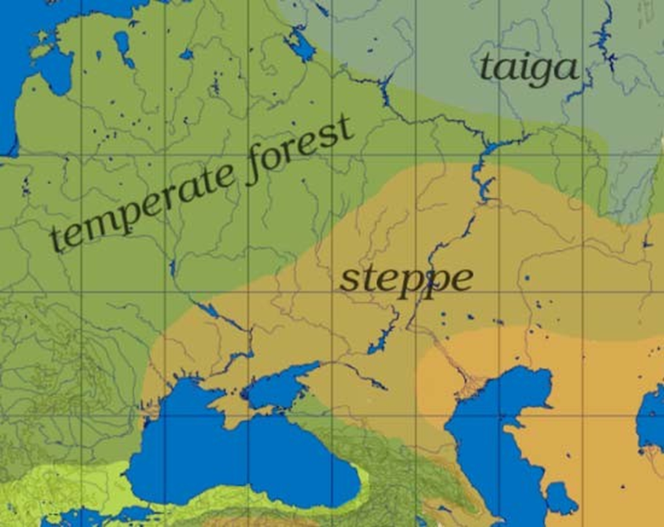
Doğu Avrupa bozkırlarının, çernezyuma benzer toprakları ile beraber, Karpat ve Mittelgebirge dağları eteğinde, batıya doğru dar, fakat hemen hemen devamlı bir şerit gibi uzanmaktadır.
Bir taraftan da kuzeydeki ovaların ormanlık sahaları arasında yer alan ağaçsız koridor Karpat Dağları önünde Podolya ve Galiçya’da, daha Ötede Silezya ve Saksonya’da devam eder; böylelikle Almanya (Vestfalya) ve Orta Belçika’dan Kuzey Fransa’ya kadar ilerler.
Bu koridor Batı Avrupa’ya giden büyük istila yollarından biri olmuş, insanlar ilk defa buralara yerleşmişlerdir. Bugün de Avrupa’nın en verimli tarım sahaları buralarıdır.

Slide 8
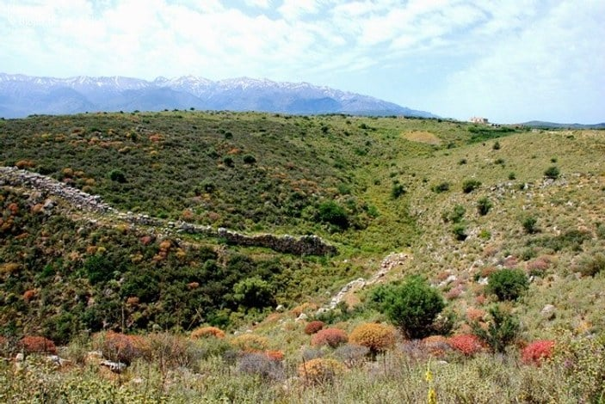
Yangınlar ile koyun ve keçi gibi hayvanların verdikleri zararlar, bir zamanlar var olan korulukları maki denen ve dikenli ardıç ile defne ağaçlarını da içine alan bir bitki örtüsü durumuna dönüştürmüştür.
Akdeniz bölgesindeki en yoksul bitki örtüsü bodur kekik otları, cüce lavanta ve öbür kokulu bitkilerden oluşan “Garik”tir.
Bu bitki örtüsünün en yaygın olduğu yerler Güney Fransa, İtalya, Dalmaçya, Yunanistan ve Malta’dır. Zambak, süsen, çiriş otu ve benzeri soğanlı bitkiler de Akdeniz bölgesinde yaygın olarak yetişmektedir.

Slide 9
https://experience.arcgis.com/experience/5f6596de6c4445a58aec956532b9813d/

